Slide 1
强化学习2022
第3节
涉及知识点：
无模型的强化学习、蒙特卡洛方法、蒙特卡洛价值预测、重要性采样、时序差分学习
值函数估计
张伟楠 – 上海交通大学

Slide 2
课程大纲
强化学习基础部分
强化学习前沿部分
强化学习、探索与利用
MDP和动态规划
值函数估计
无模型控制方法
规划与学习
参数化的值函数和策略
深度强化学习价值方法
深度强化学习策略方法
9. 基于模型的深度强化学习
10. 模仿学习
11. 离线强化学习
12. 参数化动作空间
13. 目标导向的强化学习
14. 多智能体强化学习
15. 强化学习大模型
16. 技术交流与回顾

Slide 3
无模型的强化学习
张伟楠 – 上海交通大学

Slide 4
无模型的强化学习（Model-free RL）
在现实问题中，通常没有明确地给出状态转移和奖励函数
例如，我们仅能观察到部分片段（episodes）
Episode 1: $s_{0}^{\left(1\right)}\overset{a_{0}^{(1)}}{\overset{→}{R{\left(s_{0}\right)}^{\left(1\right)}}}s_{1}^{(1)}\overset{a_{1}^{(1)}}{\overset{→}{R{\left(s_{1}\right)}^{\left(1\right)}}}s_{2}^{(1)}$ $\overset{a_{2}^{(1)}}{\overset{→}{R{\left(s_{2}\right)}^{\left(1\right)}}}s_{3}^{(1)}…s_{T}^{(1)}$
Episode 2: $s_{0}^{\left(2\right)}\overset{a_{0}^{(2)}}{\overset{→}{R{\left(s_{0}\right)}^{\left(2\right)}}}s_{1}^{(2)}\overset{a_{1}^{(2)}}{\overset{→}{R{\left(s_{1}\right)}^{\left(2\right)}}}s_{2}^{(2)}$ $\overset{a_{2}^{(2)}}{\overset{→}{R{\left(s_{2}\right)}^{\left(2\right)}}}s_{3}^{(2)}…s_{T}^{(2)}$
模型无关的强化学习直接从经验中学习值（value）和策略（policy），而无需构建马尔可夫决策过程模型（MDP）
关键步骤：（1）估计值函数；（2）优化策略

Slide 5
值函数估计
在基于模型的强化学习（MDP）中，值函数能够通过动态规划计算获得
$$\begin{aligned}V^{π}\left(s\right)=&𝔼\left[R\left(s_{0}\right)+γR\left(s_{1}\right)+γ^{2}R\left(s_{2}\right)+… | s_{0}=s,π\right] \\ =&R\left(s\right)+γ\sum_{s^{′}∈S}{P_{sπ\left(s\right)}\left(s^{′}\right)V^{π}\left(s^{′}\right)}\end{aligned}$$
在模型无关的强化学习中
我们无法直接获得 $P_{sa}$ 和 $R$
但是，我们拥有一系列可以用来估计值函数的经验
Episode 1: $s_{0}^{\left(1\right)}\overset{a_{0}^{(1)}}{\overset{→}{R{\left(s_{0}\right)}^{\left(1\right)}}}s_{1}^{(1)}\overset{a_{1}^{(1)}}{\overset{→}{R{\left(s_{1}\right)}^{\left(1\right)}}}s_{2}^{(1)}$ $\overset{a_{2}^{(1)}}{\overset{→}{R{\left(s_{2}\right)}^{\left(1\right)}}}s_{3}^{(1)}…s_{T}^{(1)}$
Episode 2: $s_{0}^{\left(2\right)}\overset{a_{0}^{(2)}}{\overset{→}{R{\left(s_{0}\right)}^{\left(2\right)}}}s_{1}^{(2)}\overset{a_{1}^{(2)}}{\overset{→}{R{\left(s_{1}\right)}^{\left(2\right)}}}s_{2}^{(2)}$ $\overset{a_{2}^{(2)}}{\overset{→}{R{\left(s_{2}\right)}^{\left(2\right)}}}s_{3}^{(2)}…s_{T}^{(2)}$

Slide 6
蒙特卡洛方法
讲师：张伟楠 – 上海交通大学

Slide 7
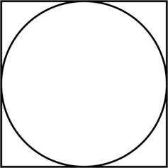
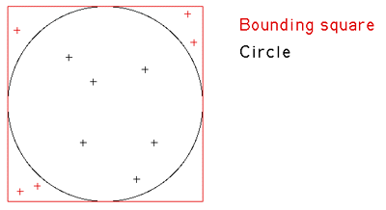
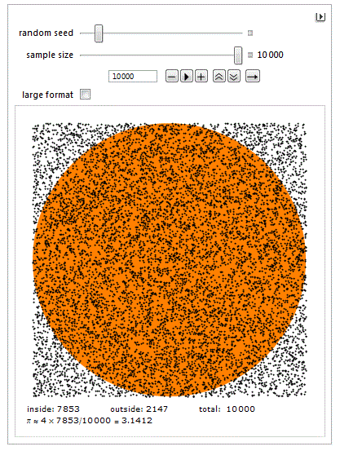
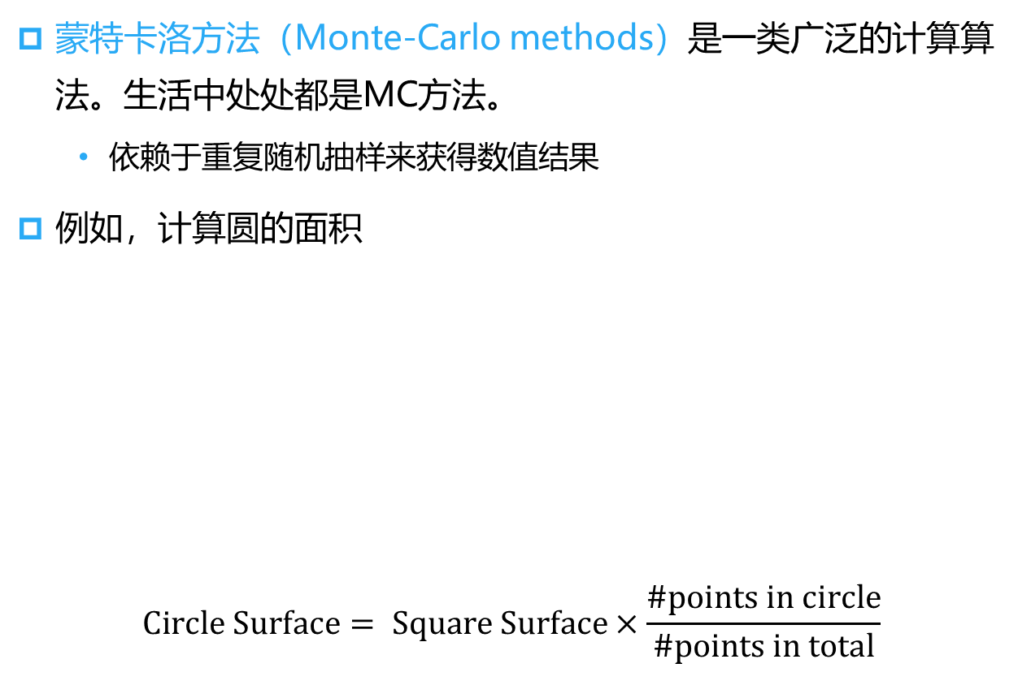
蒙特卡洛方法
蒙特卡洛方法（Monte-Carlo methods）是一类广泛的计算算法。生活中处处都是MC方法。
依赖于重复随机抽样来获得数值结果
例如，计算圆的面积
$$Circle Surface= Square Surface×\frac{\#points in circle}{\#points in total}$$

Slide 8
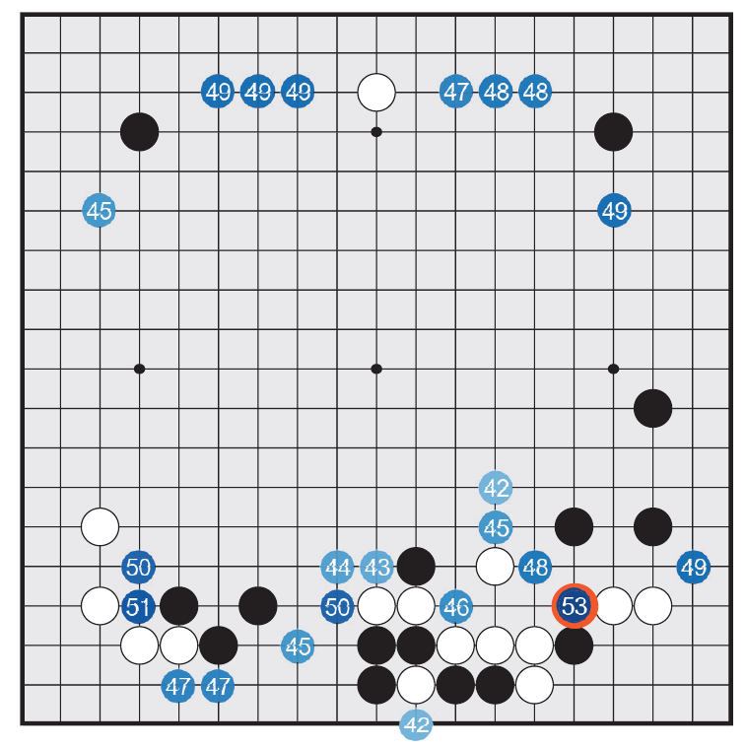
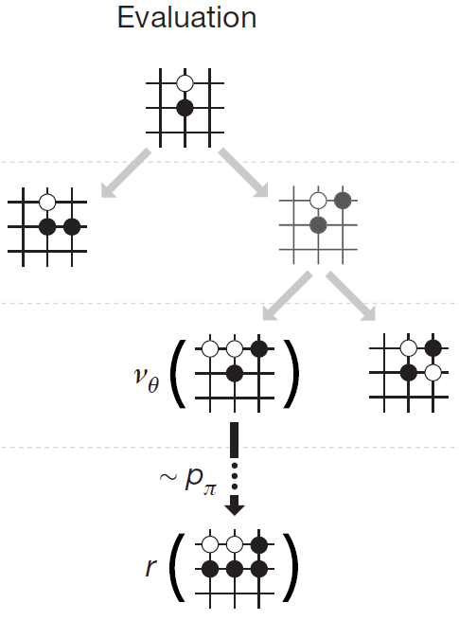
蒙特卡洛方法
围棋对弈：估计当前状态下的胜率
$$Win Rate(s)=\frac{\#win simulation cases started from s}{\#simulation cases started from s in total}$$

Slide 9
蒙特卡洛价值预测
讲师：张伟楠 – 上海交通大学

Slide 10
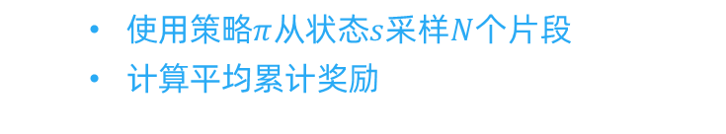
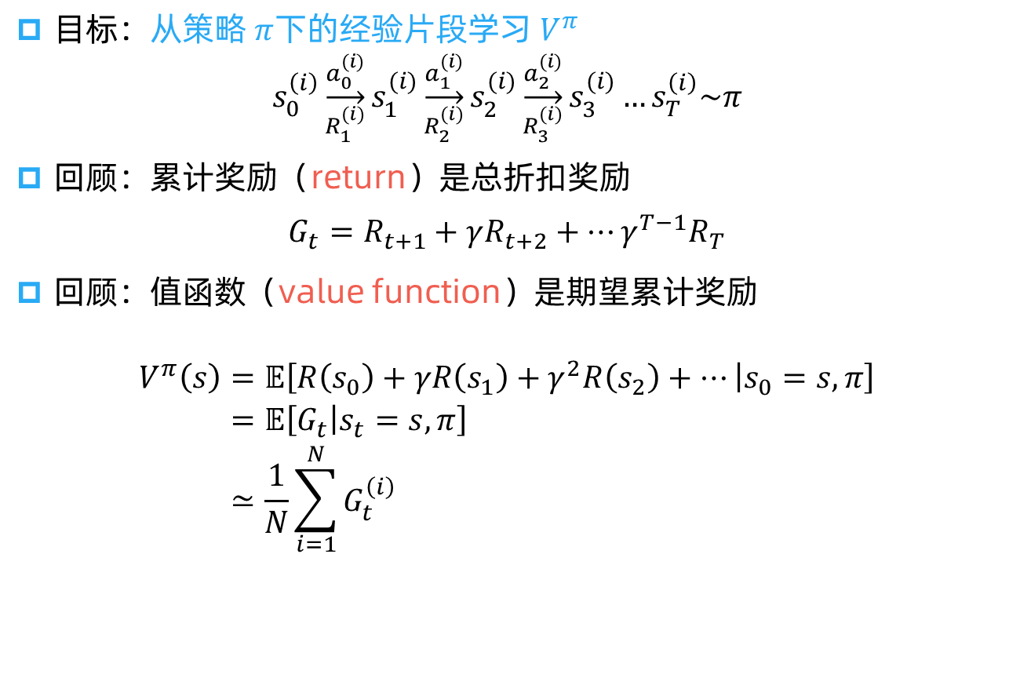
蒙特卡洛价值估计
目标：从策略 $π$下的经验片段学习 $V^{π}$
$$s_{0}^{\left(i\right)}\overset{a_{0}^{(i)}}{\overset{→}{R_{1}^{(i)}}}s_{1}^{(i)}\overset{a_{1}^{(i)}}{\overset{→}{R_{2}^{(i)}}}s_{2}^{(i)}\overset{a_{2}^{(i)}}{\overset{→}{R_{3}^{(i)}}}s_{3}^{(i)}…s_{T}^{\left(i\right)}\sim π$$
回顾：累计奖励（return）是总折扣奖励
$$G_{t}=R_{t+1}+γR_{t+2}+…γ^{T−1}R_{T}$$
回顾：值函数（value function）是期望累计奖励
$$\begin{aligned}V^{π}\left(s\right)=&𝔼\left[R\left(s_{0}\right)+γR\left(s_{1}\right)+γ^{2}R\left(s_{2}\right)+… | s_{0}=s,π\right] \\ =&𝔼\left[G_{t} | s_{t}=s,π\right] \\ ≃&\frac{1}{N}\sum_{i=1}^{N}{G_{t}^{\left(i\right)}}\end{aligned}$$
使用策略$π$从状态$s$采样$N$个片段
计算平均累计奖励
蒙特卡洛策略评估使用经验均值累计奖励而不是期望累计奖励

Slide 11
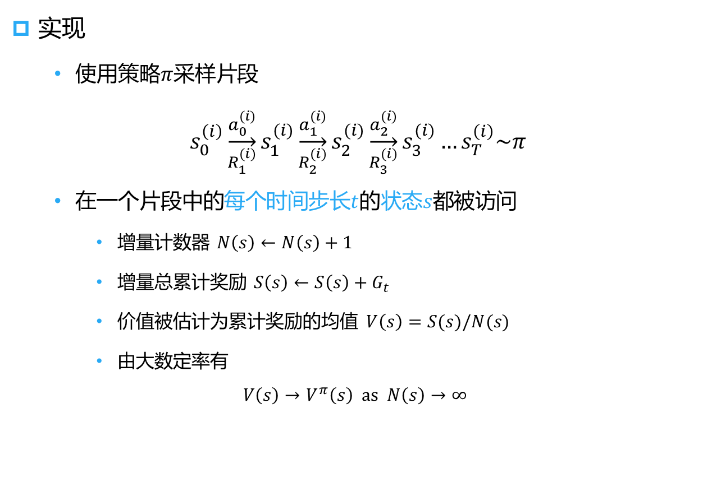
蒙特卡洛价值估计
实现
使用策略$π$采样片段
$$s_{0}^{\left(i\right)}\overset{a_{0}^{(i)}}{\overset{→}{R_{1}^{(i)}}}s_{1}^{(i)}\overset{a_{1}^{(i)}}{\overset{→}{R_{2}^{(i)}}}s_{2}^{(i)}\overset{a_{2}^{(i)}}{\overset{→}{R_{3}^{(i)}}}s_{3}^{(i)}…s_{T}^{\left(i\right)}\sim π$$
在一个片段中的每个时间步长$t$的状态$s$都被访问
增量计数器 $N\left(s\right)←N\left(s\right)+1$
增量总累计奖励 $S\left(s\right)←S\left(s\right)+G_{t}$
价值被估计为累计奖励的均值 $V\left(s\right)=S(s)/N(s)$
由大数定率有
$$V\left(s\right)→V^{π}\left(s\right) as N\left(s\right)→∞$$

Slide 12
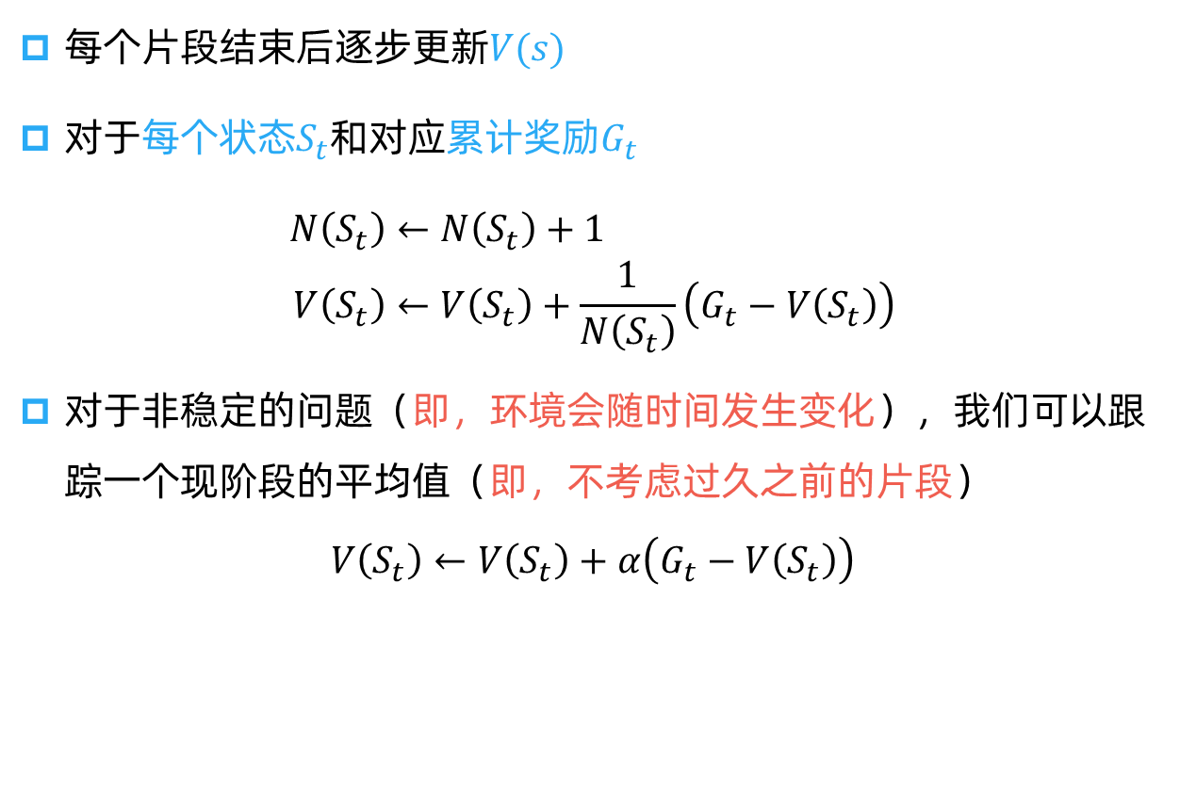
增量蒙特卡洛更新
每个片段结束后逐步更新$V(s)$
对于每个状态$S_{t}$和对应累计奖励$G_{t}$
$$\begin{aligned}N\left(S_{t}\right)←&N\left(S_{t}\right)+1 \\ V\left(S_{t}\right)←&V\left(S_{t}\right)+\frac{1}{N\left(S_{t}\right)}\left(G_{t}−V\left(S_{t}\right)\right)\end{aligned}$$
对于非稳定的问题（即，环境会随时间发生变化），我们可以跟踪一个现阶段的平均值（即，不考虑过久之前的片段）
$$V\left(S_{t}\right)←V\left(S_{t}\right)+α\left(G_{t}−V\left(S_{t}\right)\right)$$

Slide 13
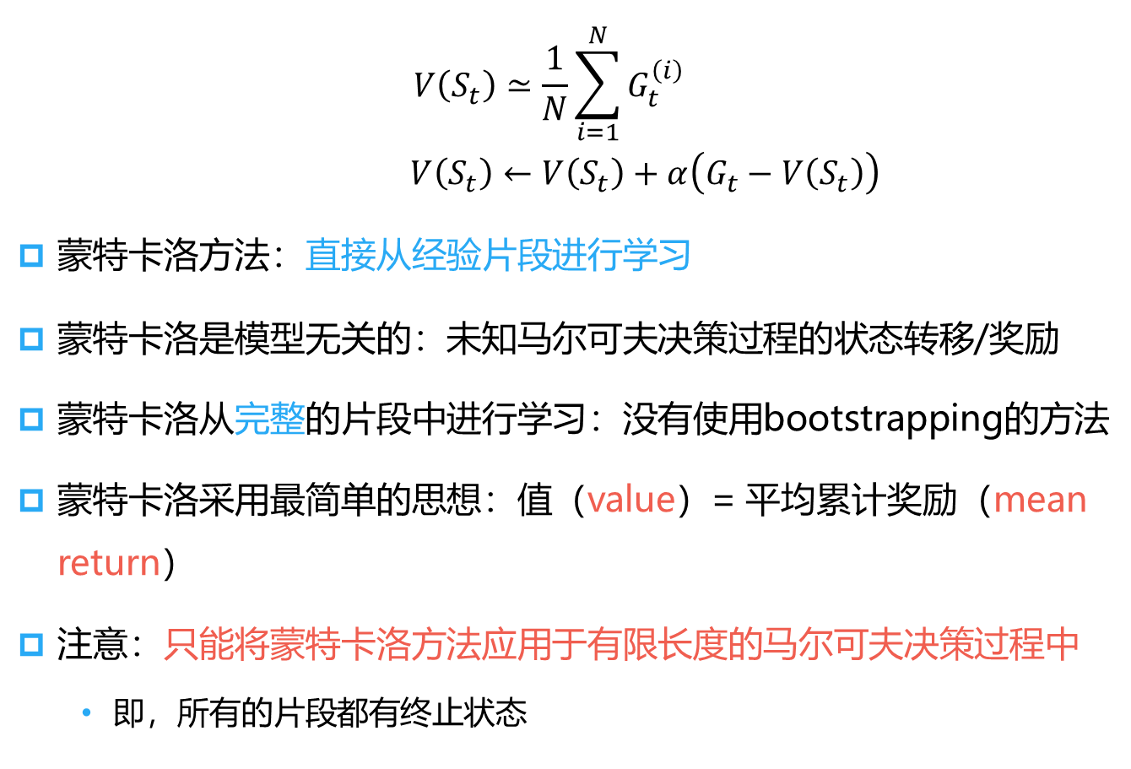
蒙特卡洛值估计
$$\begin{aligned}V\left(S_{t}\right)≃&\frac{1}{N}\sum_{i=1}^{N}{G_{t}^{\left(i\right)}} \\ V\left(S_{t}\right)←&V\left(S_{t}\right)+α\left(G_{t}−V\left(S_{t}\right)\right)\end{aligned}$$
蒙特卡洛方法：直接从经验片段进行学习
蒙特卡洛是模型无关的：未知马尔可夫决策过程的状态转移/奖励
蒙特卡洛从完整的片段中进行学习：没有使用bootstrapping的方法
蒙特卡洛采用最简单的思想：值（value）= 平均累计奖励（mean return）
注意：只能将蒙特卡洛方法应用于有限长度的马尔可夫决策过程中
即，所有的片段都有终止状态
思路：
实现：

Slide 14
重要性采样
讲师：张伟楠 – 上海交通大学

Slide 15
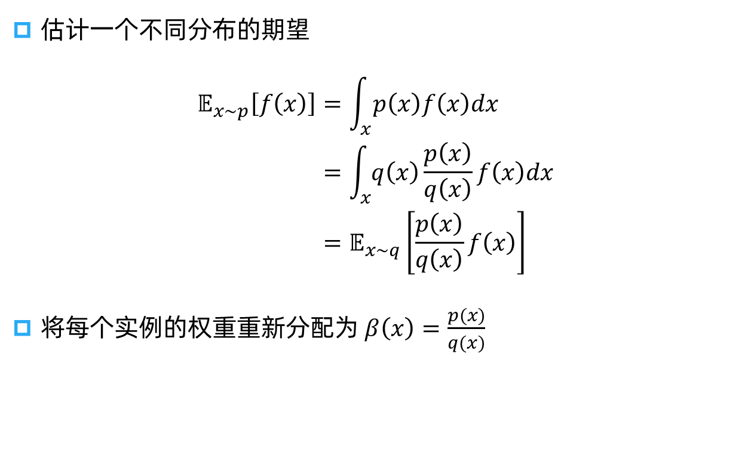
重要性采样
估计一个不同分布的期望
$$\begin{aligned}𝔼_{x\sim p}\left[f\left(x\right)\right]=&\int_{x}^{ }{p\left(x\right)f\left(x\right)dx} \\ =&\int_{x}{q\left(x\right)}\frac{p\left(x\right)}{q\left(x\right)}f\left(x\right)dx \\ =&𝔼_{x\sim q}\left[\frac{p\left(x\right)}{q\left(x\right)}f\left(x\right)\right]\end{aligned}$$
将每个实例的权重重新分配为 $β\left(x\right)=\frac{p(x)}{q(x)}$

Slide 16
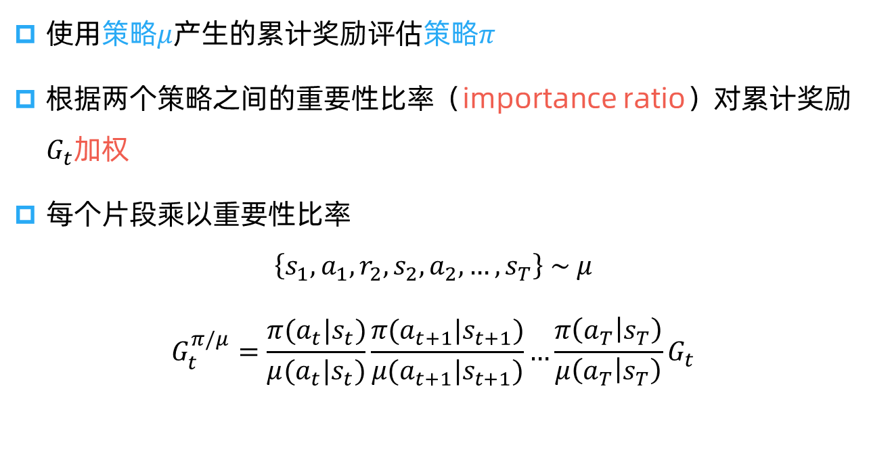
使用重要性采样的离线策略蒙特卡洛
使用策略$μ$产生的累计奖励评估策略$π$
根据两个策略之间的重要性比率（importance ratio）对累计奖励$G_{t}$加权
每个片段乘以重要性比率
$$\left\{s_{1},a_{1},r_{2},s_{2},a_{2},…,s_{T}\right\} \sim μ$$
$$G_{t}^{π/μ}=\frac{π(a_{t}|s_{t})}{μ(a_{t}|s_{t})}\frac{π(a_{t+1}|s_{t+1})}{μ(a_{t+1}|s_{t+1})}…\frac{π\left(a_{T} | s_{T}\right)}{μ\left(a_{T} | s_{T}\right)}G_{t}$$

Slide 17
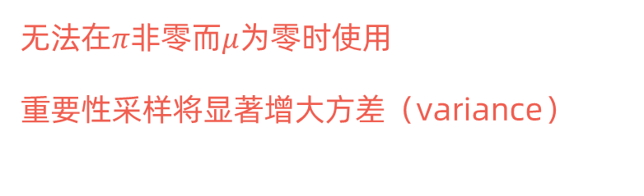

使用重要性采样的离线策略蒙特卡洛
更新值函数以逼近修正的累计奖励值
$$V\left(s_{t}\right)←V\left(s_{t}\right)+α\left(G_{t}^{π/μ}−V\left(s_{t}\right)\right)$$
无法在$π$非零而$μ$为零时使用
重要性采样将显著增大方差（variance）

Slide 18

使用重要性采样的离线策略时序差分
使用策略$μ产生$的时序差分目标评估策略$π$
根据重要性采样对时序差分目标$r+γV(s′)$加权
仅需要一步来进行重要性采样修正
$$V\left(s_{t}\right)←V\left(s_{t}\right)+α\left(\frac{π\left(a_{t} | s_{t}\right)}{μ\left(a_{t} | s_{t}\right)}\left(r_{t+1}+γV\left(s_{t+1}\right)\right)−V\left(s_{t}\right)\right)$$
重要性采样修正
时序差分目标
具有比蒙特卡洛重要性采样更低的方差
策略仅需在单步中被近似

Slide 19
时序差分学习
讲师：张伟楠 – 上海交通大学

Slide 20
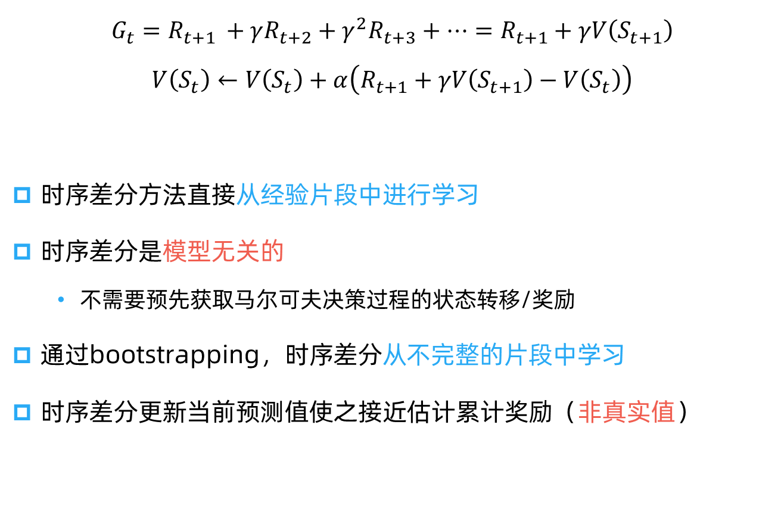
时序差分学习（Temporal Difference Learning）
$$G_{t}=R_{t+1 }+γR_{t+2}+γ^{2}R_{t+3}+…=R_{t+1}+γV\left(S_{t+1}\right)$$
$$V\left(S_{t}\right)←V\left(S_{t}\right)+α\left(R_{t+1}+γV\left(S_{t+1}\right)−V\left(S_{t}\right)\right)$$
时序差分方法直接从经验片段中进行学习
时序差分是模型无关的
不需要预先获取马尔可夫决策过程的状态转移/奖励
通过bootstrapping，时序差分从不完整的片段中学习
时序差分更新当前预测值使之接近估计累计奖励（非真实值）
观测值
对未来的猜测

Slide 21
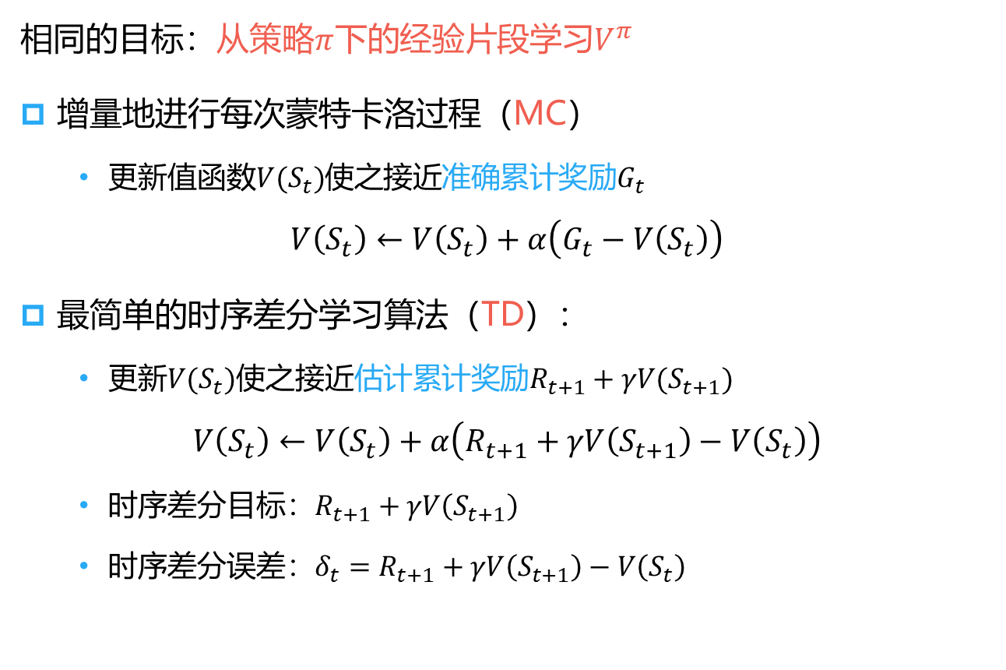
蒙特卡洛 vs. 时序差分（MC vs. TD)
相同的目标：从策略$π$下的经验片段学习$V^{π}$
增量地进行每次蒙特卡洛过程（MC）
更新值函数$V(S_{t})$使之接近准确累计奖励$G_{t}$
$$V\left(S_{t}\right)←V\left(S_{t}\right)+α\left(G_{t}−V\left(S_{t}\right)\right)$$
最简单的时序差分学习算法（TD）：
更新$V(S_{t})$使之接近估计累计奖励$R_{t+1}+γV(S_{t+1})$
$$V\left(S_{t}\right)←V\left(S_{t}\right)+α\left(R_{t+1}+γV\left(S_{t+1}\right)−V\left(S_{t}\right)\right)$$
时序差分目标：$R_{t+1}+γV\left(S_{t+1}\right)$
时序差分误差：$δ_{t}=R_{t+1}+γV\left(S_{t+1}\right)−V\left(S_{t}\right)$

Slide 22
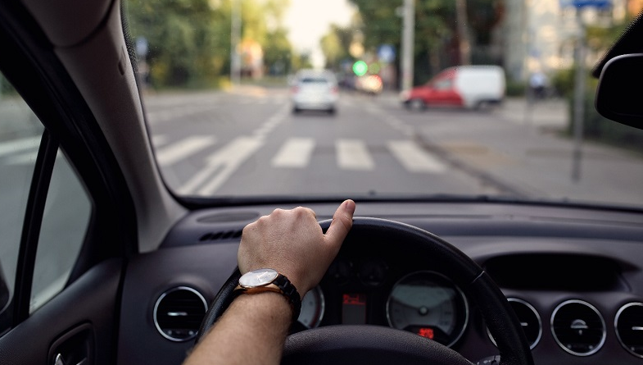
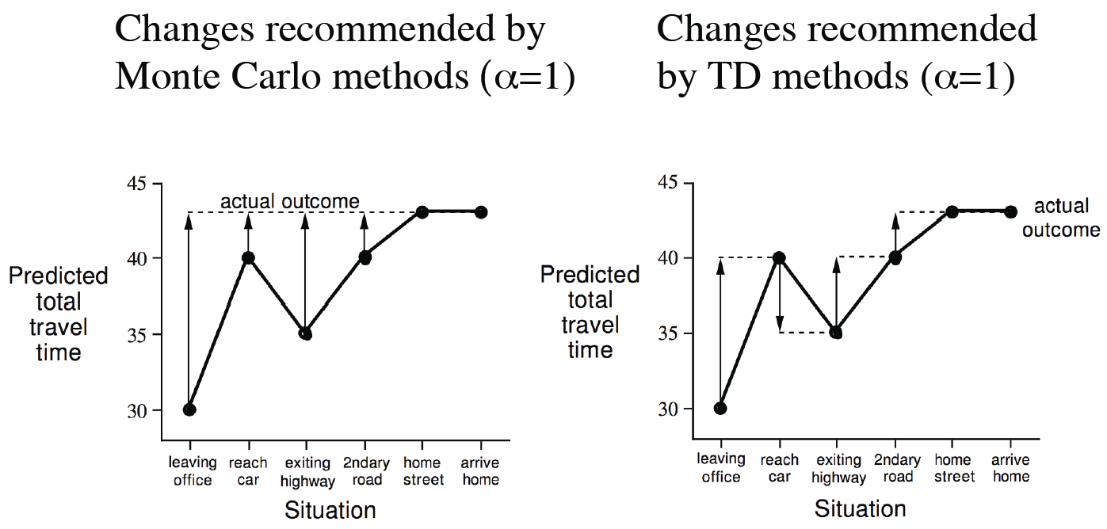
驾车回家的例子（MC vs. TD)
状态 | 经过的时间 (分钟) | 预计所剩时间 | 预计总时间
离开公司 | 0 | 30 | 30
开始驾车， 下雨 | 5 | 35 | 40
离开高速公路 | 20 | 15 | 35
卡车后跟车 | 30 | 10 | 40
到达家所在街道 | 40 | 3 | 43
直奔家门 | 43 | 0 | 43

Slide 23
蒙特卡洛（MC）和时序差分（TD）的优缺点
时序差分：能够在知道最后结果之前进行学习
时序差分能够在每一步之后进行在线学习
蒙特卡洛必须等待片段结束，直到累计奖励已知
时序差分：能够无需最后结果地进行学习
时序差分能够从不完整的序列中学习
蒙特卡洛只能从完整序列中学习
时序差分在连续（无终止的）环境下工作
蒙特卡洛只能在片段化的（有终止的）环境下工作

Slide 24
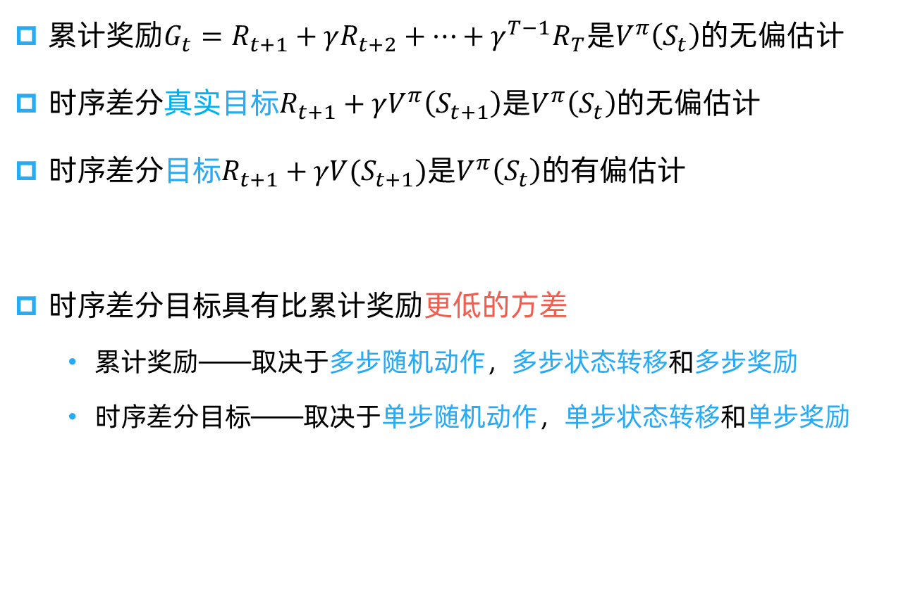
偏差（Bias）/方差（Variance）的权衡
累计奖励$G_{t}=R_{t+1}+γR_{t+2}+…+γ^{T−1}R_{T}是V^{π}\left(S_{t}\right)$的无偏估计
时序差分真实目标$R_{t+1}+γV^{π}\left(S_{t+1}\right)是V^{π}\left(S_{t}\right)$的无偏估计
时序差分目标$R_{t+1}+γV(S_{t+1})是V^{π}\left(S_{t}\right)\text{的}有\text{偏估计}$
时序差分目标具有比累计奖励更低的方差
累计奖励——取决于多步随机动作，多步状态转移和多步奖励
时序差分目标——取决于单步随机动作，单步状态转移和单步奖励
当前估计

Slide 25
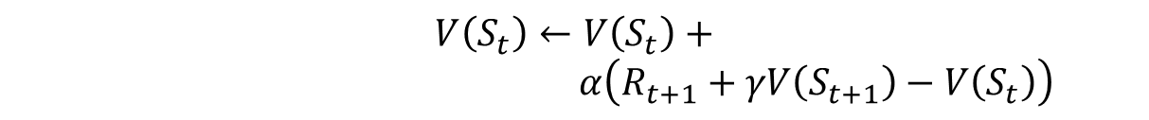
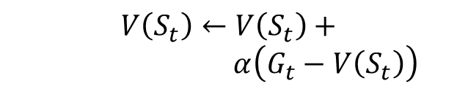

蒙特卡洛（MC）和时序差分（TD）的优缺点（2）
MC:
TD:
$$V\left(S_{t}\right)←V\left(S_{t}\right)+$$
$$α\left(G_{t}−V\left(S_{t}\right)\right)$$
$$V\left(S_{t}\right)←V\left(S_{t}\right)+$$
$α\left(R_{t+1}+γV\left(S_{t+1}\right)−V\left(S_{t}\right)\right)$
蒙特卡洛具有高方差，无偏差
良好的收敛性质
使用函数近似时依然如此
对初始值不敏感
易于理解和使用
时序差分具有低方差，有偏差
通常比蒙特卡洛更加高效
时序差分最终收敛到$V^{π}(S_{t})$
但使用函数近似并不总是如此
比蒙特卡洛对初始值更加敏感

Slide 26
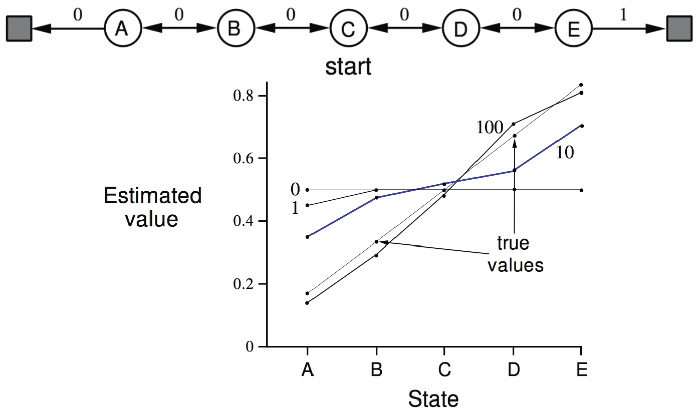
随机游走的例子

Slide 27
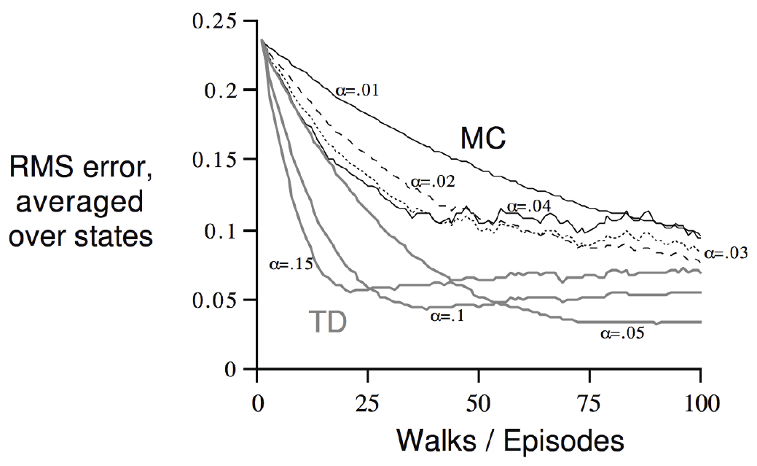

随机游走的例子
$$V\left(S_{t}\right)←V\left(S_{t}\right)+α\left(G_{t}−V\left(S_{t}\right)\right)$$
$$V\left(S_{t}\right)←V\left(S_{t}\right)+α\left(R_{t+1}+γV\left(S_{t+1}\right)−V\left(S_{t}\right)\right)$$

Slide 28
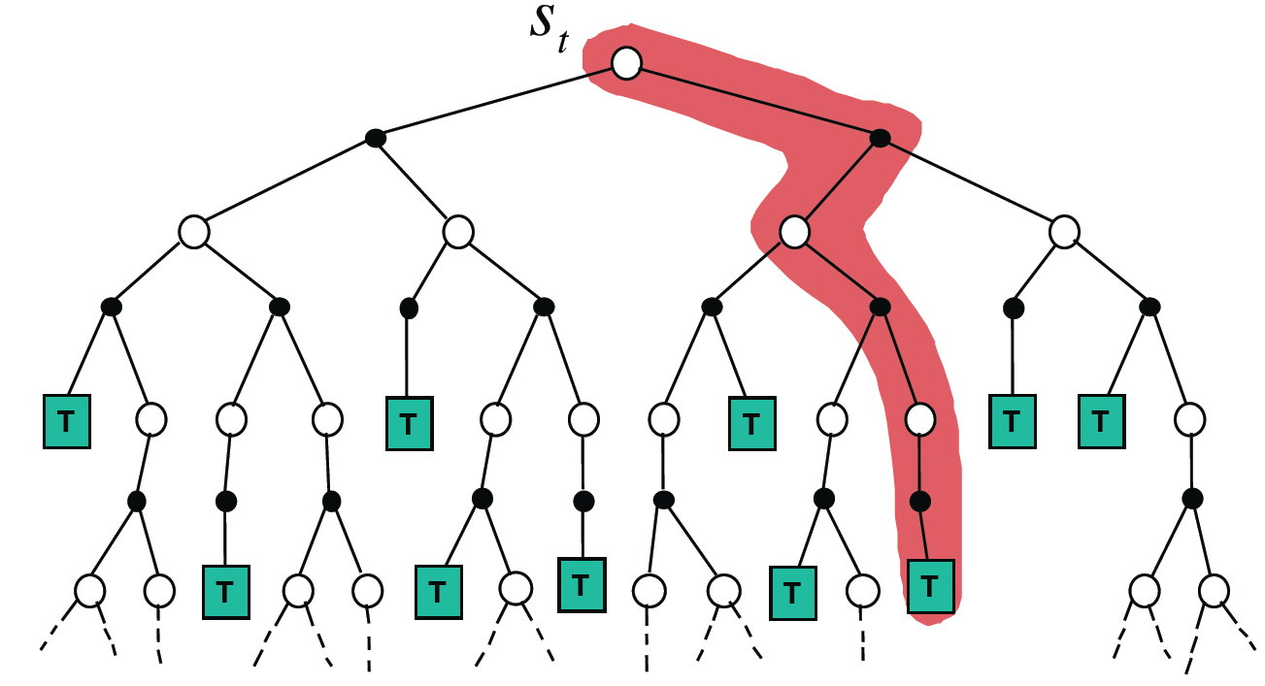

蒙特卡洛反向传播（Backup）
$$V\left(S_{t}\right)←V\left(S_{t}\right)+α\left(G_{t}−V\left(S_{t}\right)\right)$$

Slide 29
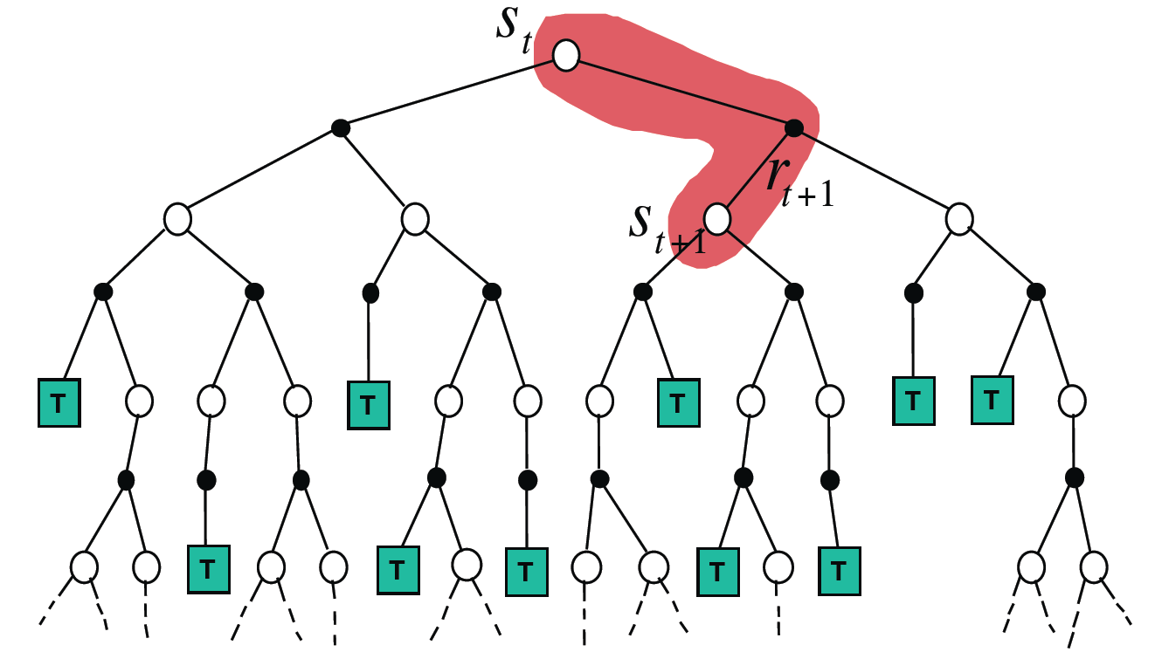
时序差分反向传播（Backup）
$$V\left(S_{t}\right)←V\left(S_{t}\right)+α\left(R_{t+1}+γV\left(S_{t+1}\right)−V\left(S_{t}\right)\right)$$

Slide 30
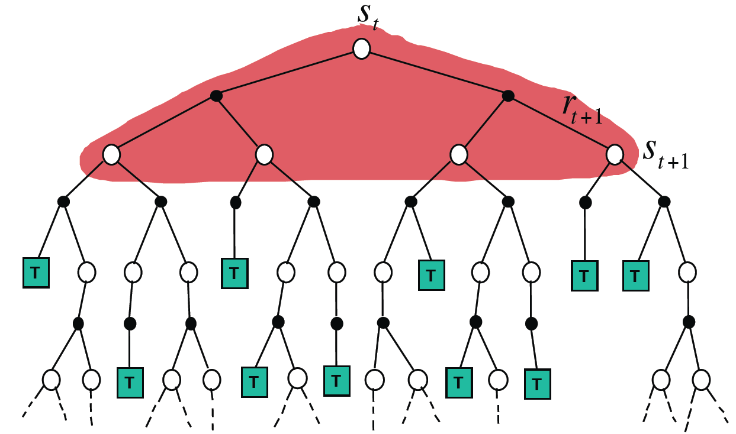
动态规划反向传播（Backup）
$$V\left(S_{t}\right)←𝔼\left[R_{t+1}+γV\left(S_{t+1}\right)\right]$$

Slide 31
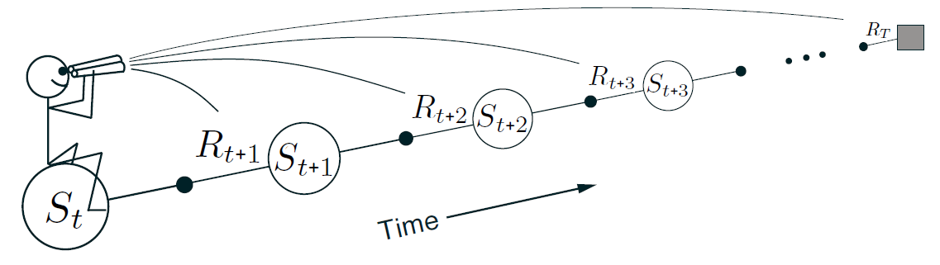
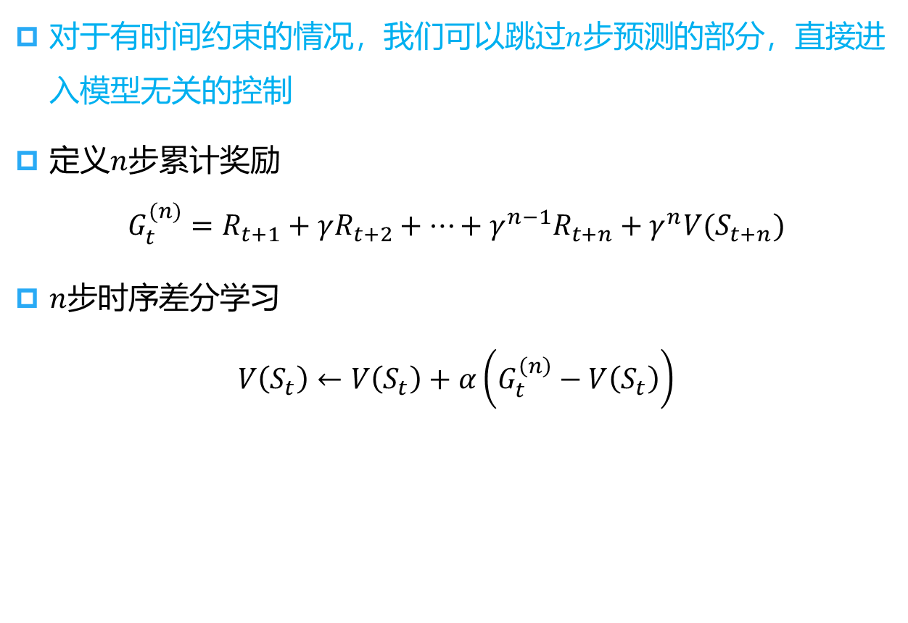
多步时序查分学习
对于有时间约束的情况，我们可以跳过$n$步预测的部分，直接进入模型无关的控制
定义$n$步累计奖励
$$G_{t}^{(n)}=R_{t+1}+γR_{t+2}+…+γ^{n−1}R_{t+n}+γ^{n}V(S_{t+n})$$
$n$步时序差分学习
$$V\left(S_{t}\right)←V\left(S_{t}\right)+α\left(G_{t}^{\left(n\right)}−V\left(S_{t}\right)\right)$$

Slide 32
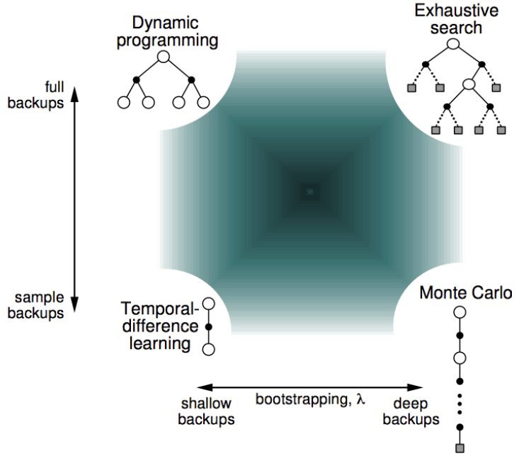
总览强化学习值函数估计多种方法

Slide 33
值函数估计总结
无模型的强化学习在黑盒环境下使用
要优化智能体策略，首要任务则是精准、高效地估计状态或者(状态、动作)的价值
在黑盒环境下，值函数的估计方法主要包括蒙特卡洛方法和时序差分法
蒙特卡洛方法通过采样到底的方式直接估计价值函数
时序差分学习通过下一步的价值估计来更新当前一步的价值估计
实际使用中，时序差分方法更加常见

Slide 34
Notes:
制作感谢页（伯禹logo+打造AI领域的黄埔军校）

